Slide 1
Я досліджую світ
2 клас
Людина в суспільстві
Урок 3
Який у мене характер?

Slide 2
Налаштуйся на роботу
Всі сідайте тихо, діти,
Домовляймось не шуміти,
На уроці не дрімати,
А старанно працювати.

Slide 3
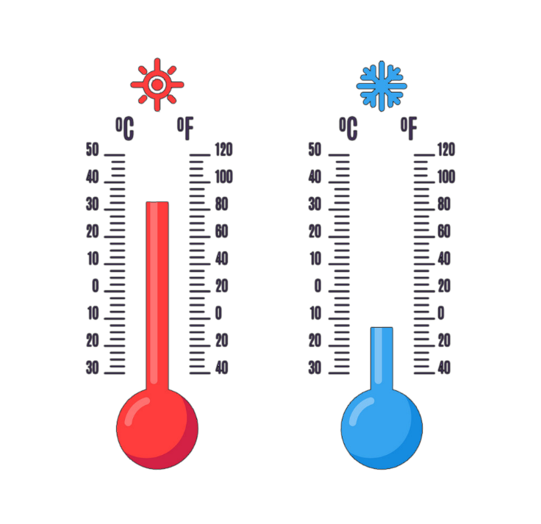
Вправа «Синоптик»
Ясно хмарно похмуро
дощ гроза сніг
Яка зараз пора року?
Який стан неба?
Яка температура повітря?
Який місяць року?
Чи були протягом доби опади?
Яке число місяця?
Погода вітряна чи безвітряна?
Який день тижня?

Slide 4
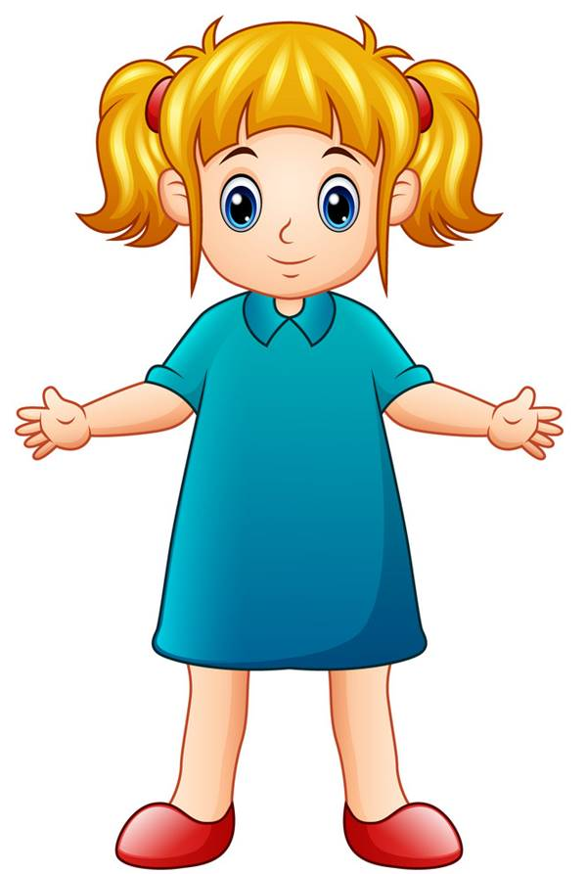
Слово вчителя
Кожна людина — особистість.
У кожної — свій характер,
своє внутрішнє «Я»,
що визначає поведінку.
Характер помітний у ставленні до себе і до тих, хто поруч.
А також до навчання та побуту.
У кожному характері завжди є і позитивні, й негативні риси.
Підручник.
Сторінка
7

Slide 5
Словничок
Слово «характер» походить із грецької мови та означає «риса», «ознака», що виявляється у поведінці, ставленні до людей, до себе, речей, роботи.
Поведінка — це дії, вчинки, спосіб життя. Це дзеркало, у якому кожен показує себе, свій характер.
Підручник.
Сторінка
8

Slide 6
Запам’ятай
Характер людини впливає на її здоров’я. А також позначається на здоров’ї тих, хто поряд.
Як приємно перебувати в колі доброзичливих і життєрадісних людей! І навпаки, як складно, коли поруч ті, хто ображає, свариться, вередує.
Підручник.
Сторінка
8

Slide 7
Розглянь схему «Риси характеру»
Які риси характеру ти хочеш розвивати у себе?
Уважний
Розумний
Веселий
Сумний
Характер
Злий
Добрий
Лінивий
Хитрий
Підручник.
Сторінка
8
Сором’язливий
Працелюбний

Slide 8
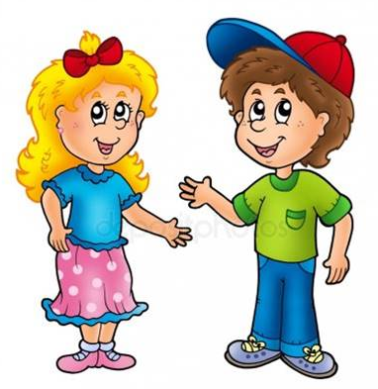
Пригадай
Назви позитивні та негативні риси характеру людини.
Які з них у тебе є, а які ти хочеш виховати в себе?
Які риси ти найбільше цінуєш в людях? Чому?
Що, на твою думку, має бути найголовнішим у характері людини?

Slide 9
Підбери смайлику рису характеру
Сумний
Лінивий
щедрий
Уважний
Злий
Сором’язливий
Розумний
Хитрий

Slide 10
Гра «Чарівний стілець»
Сядь на уявний «чарівний стілець» і назви свої хороші риси характеру.
Як ти розумієш прислів’я?
Не кажи - не вмію,
а кажи - навчусь.
Запам’ятай! Виховуй у собі риси характеру, що зміцнюють здоров’я:
працьовитість
чуйність
щирість
чесність

Slide 11
Вправа «Кошик сміття»
Визнач рису характеру, яку б ти хотів/ла позбутися. Поміркуй, яким саме шляхом ти будеш її позбуватися.
Один із способів.
Напиши її на аркуші паперу. Скомкай в кульку.
Викинь папірець у смітник.

Slide 12
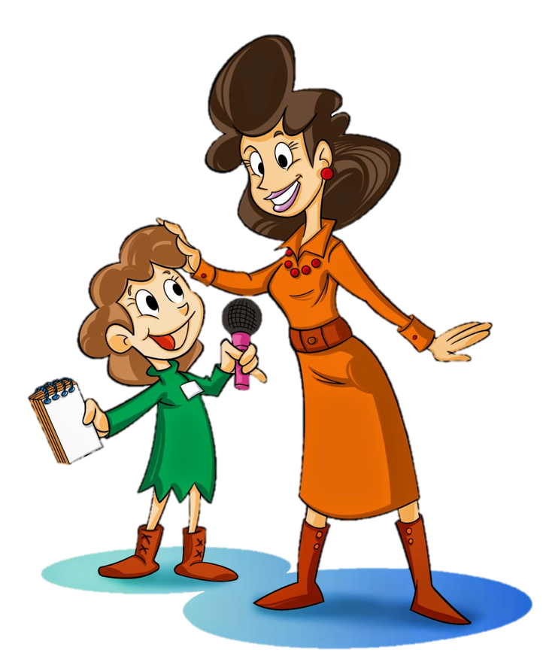
Вправа «Мікрофон»
Навіщо знати свій характер?
Які характери у твоїх друзів?
Чим твій характер відрізняється від інших?
Які риси характеру ти найбільше цінуєш у людях?
Тобі подобаються твоя зовнішність і характер? Чи хочеш їх змінити?
Підручник.
Сторінка
8

Slide 13
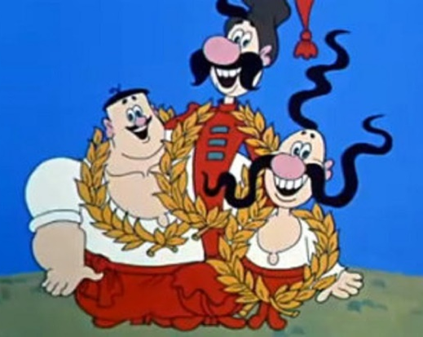
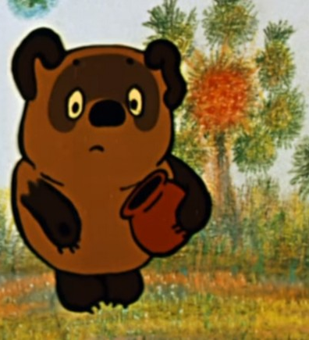
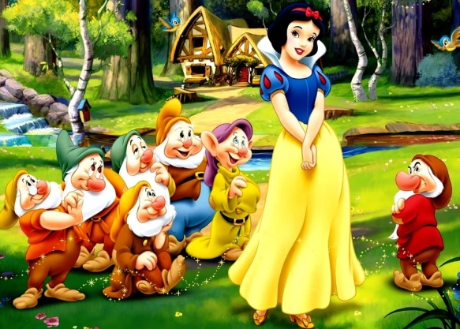
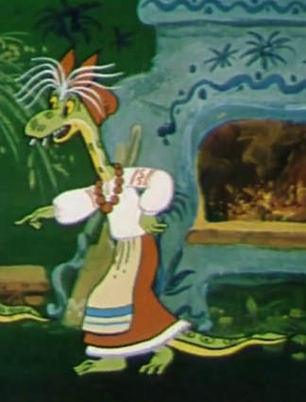
Робота в зошиті
4. Які казкові герої тобі подобаються найбільше? Обери й обведи. Пригадай назви цих казок. Поясни чому.
5. Які риси характеру ти вважаєш позитивними, а які - негативними? Заповни таблицю.
Позитивні | Негативні
доброта
жадібність
6. Чи можна, на твою думку, вважати почуття гумору рисою характеру? Познач 𝑽
працьовитість
лінь
відповідальність
грубість
Сторінка4
𝑽
так
ні

Slide 14
Рефлексія
Вибери смайлика, який відповідає твоєму настрою
Я все зрозумів(ла). Урок сподобався.
Я нічого не зрозумів(ла)
На уроці мені було нецікаво.

Slide 15
Для відкриття інтерактивного завдання натисніть на помаранчевий прямокутник
Відкрити онлайнове інтерактивне завдання

